Slide 1


Laravel 11
MVC

Slide 2
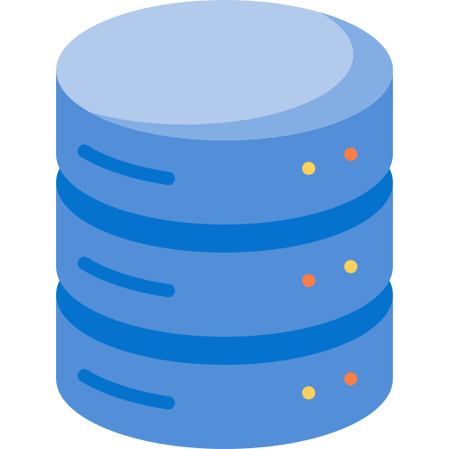


Apa Itu MVC ?
Model-View-Controller atau yang dapat disingkat menjadi MVC adalah sebuah pola arsitektur dalam membuat aplikasi dengan cara memisahkan code menjadi tiga bagian yaitu : Model, View, dan Controller.

Slide 3
Model
Bagian yang bertugas untuk mengatur, menyiapkan, memanipulasi dan mengorganisasikan model, table, dan data yang ada di database.

Slide 4
View
Bagian yang bertugas untuk menampilkan database dan informasi dalam bentuk GUI kepada user (pengguna)

Slide 5
Controller
Bagian yang bertugas untuk mengatur dan menghubungkan model dan view.

Slide 6
Alur MVC
4
3
1
2

Slide 7
Laravel 11
Instalasi Laravel

